Slide 1
Зеленоградский административный округ города Москвы
Район Крюково
О деятельности Молодёжной палаты
района Крюково
Докладчик: Крупенников Павел Игоревич,
Председатель Молодёжной палаты района Крюково
01 августа 2018 года

Slide 3
Молодежная палата района Крюково - это совещательно-консультативный орган, который состоит из представителей молодежи города Москвы. Руководством палаты является Председатель.

Slide 5
Члены Молодежной палаты

Slide 7
Члены Молодёжной палаты района Крюково регулярно принимают участие во встречах префекта и главы управы с жителями.
Также участвуют в добровольческих и общественных мероприятиях: общегородских субботниках, акциях по посадке деревьев, праздничных шествиях, принимают участие в конкурсах.
Члены Молодёжной палаты района Крюково принимают участие в военно-патриотических мероприятиях, культурно-досуговых, праздничных и спортивных мероприятиях на территории города.

Slide 8
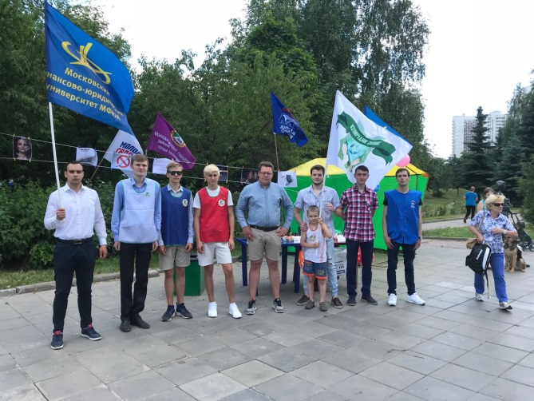
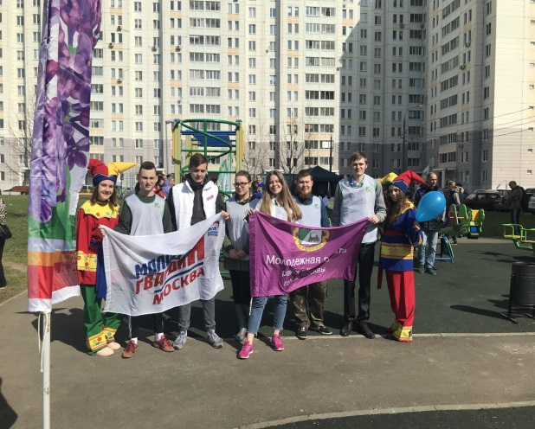
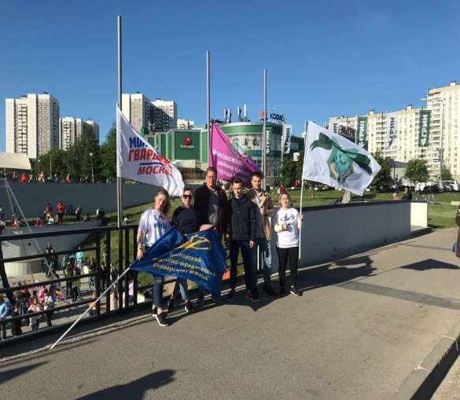
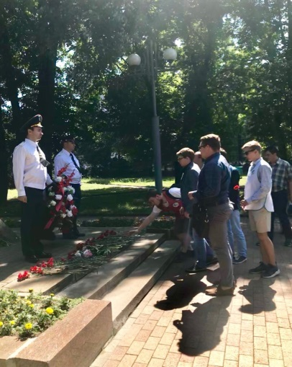
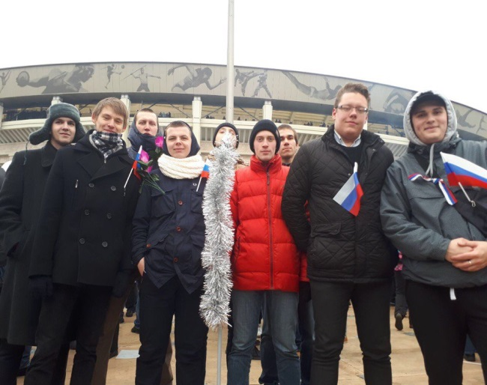
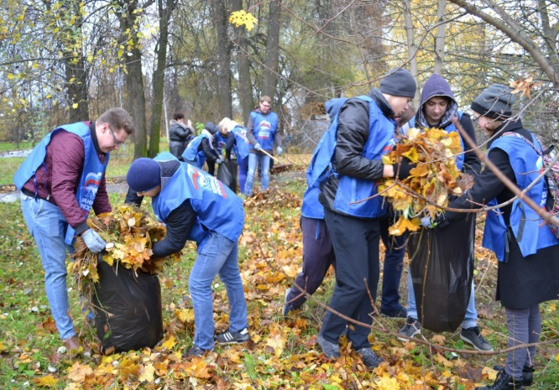
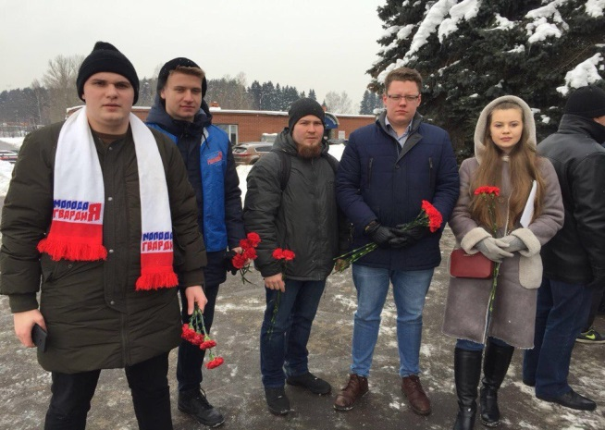
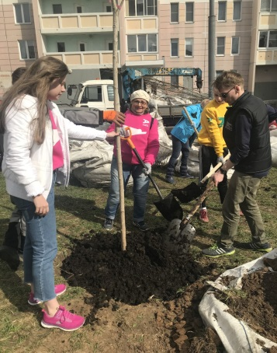
Мероприятия Молодежной палаты района Крюково

Slide 9
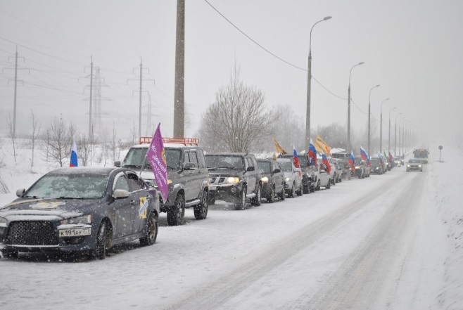
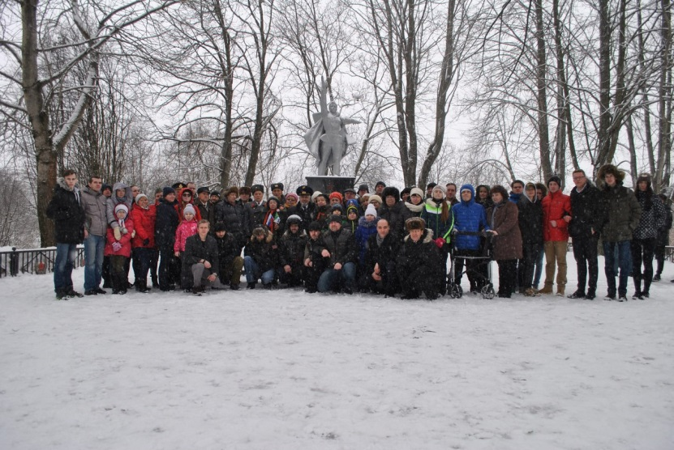
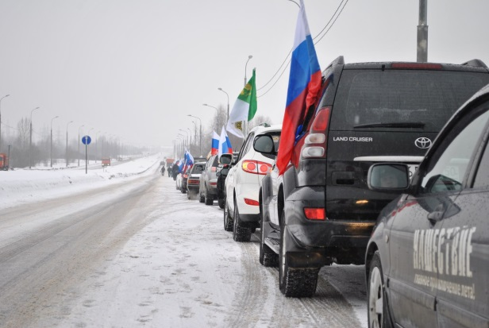
Автопробег по местам Боевой славы

Slide 10
2018 год

Slide 11
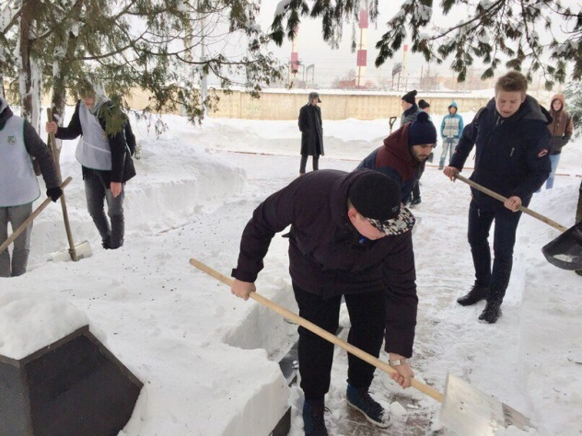
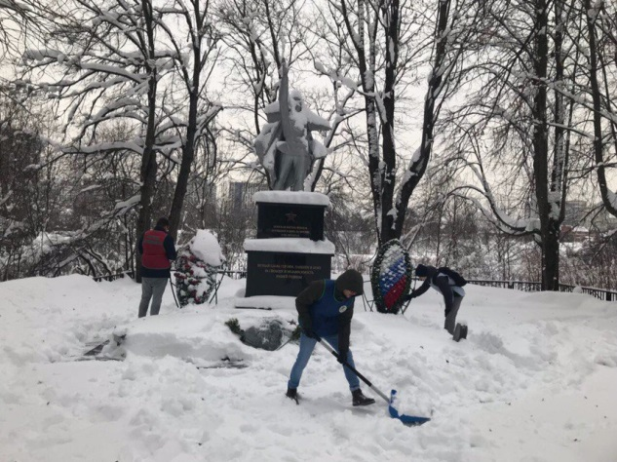
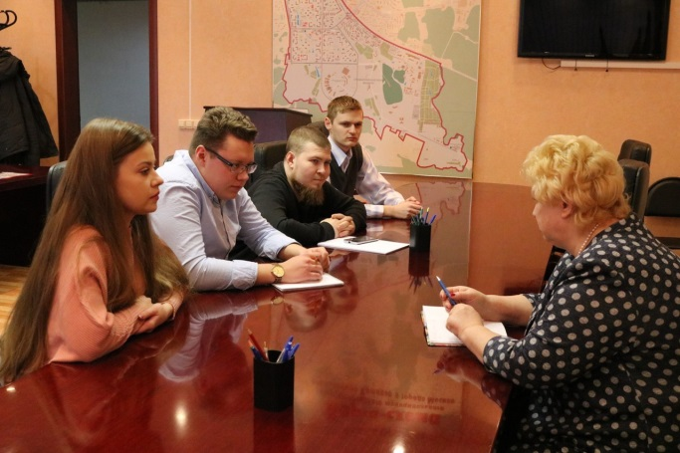
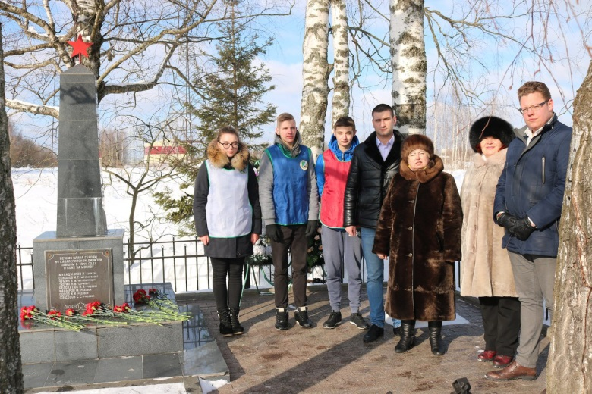
Мероприятия _ Февраль
Уборка памятников и захоронений
Встреча с председателем СД МО
День памяти войнов-интернационалистов
Возложение у памятника в Рожках

Slide 12
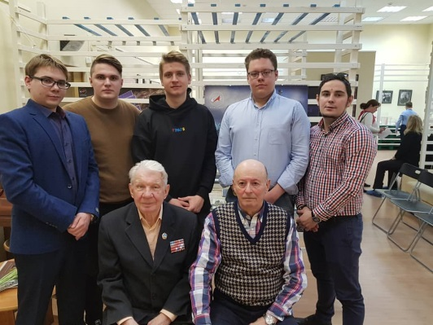
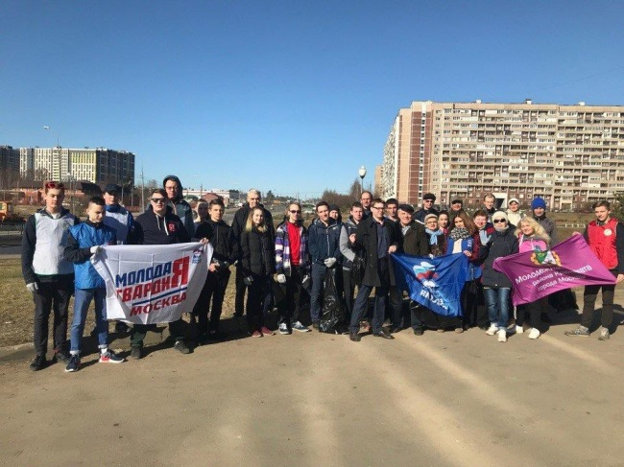
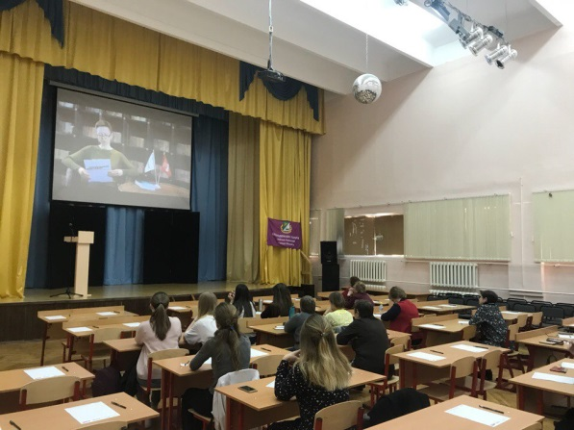
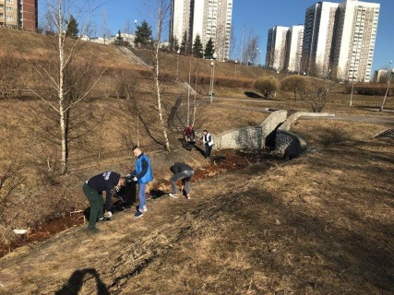
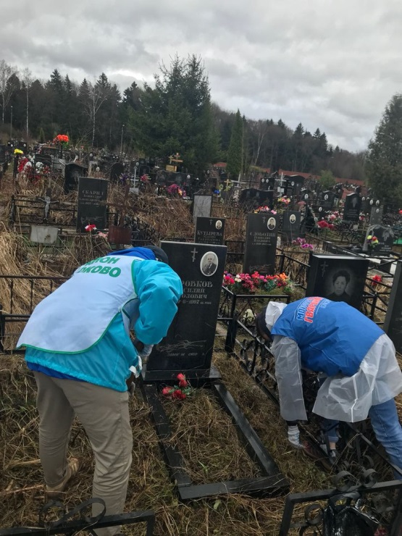
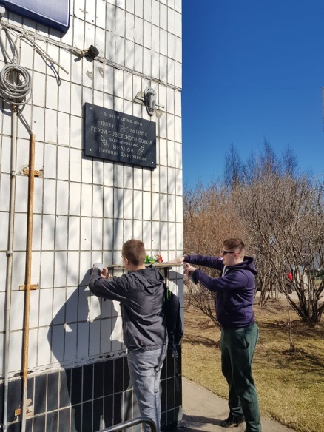
Мероприятия _ Апрель
День космонавтики
Тотальный диктант
Общегородской субботник
Акция
«Миллион деревьев»
Уборка Захоронений
Акция
«Память победы»

Slide 13
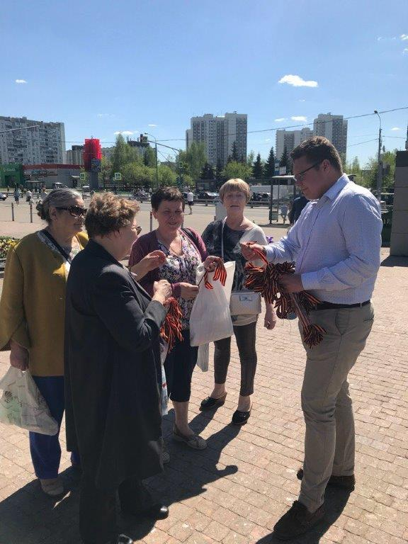
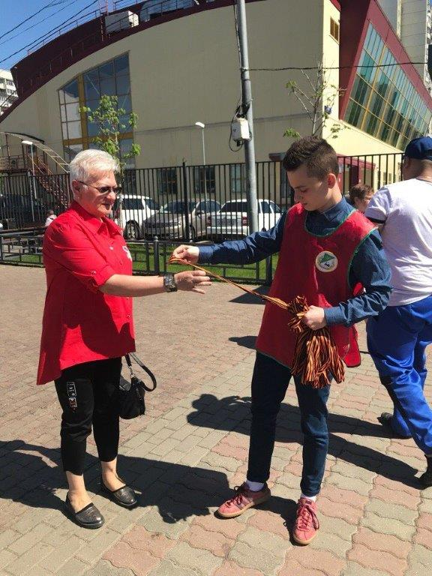
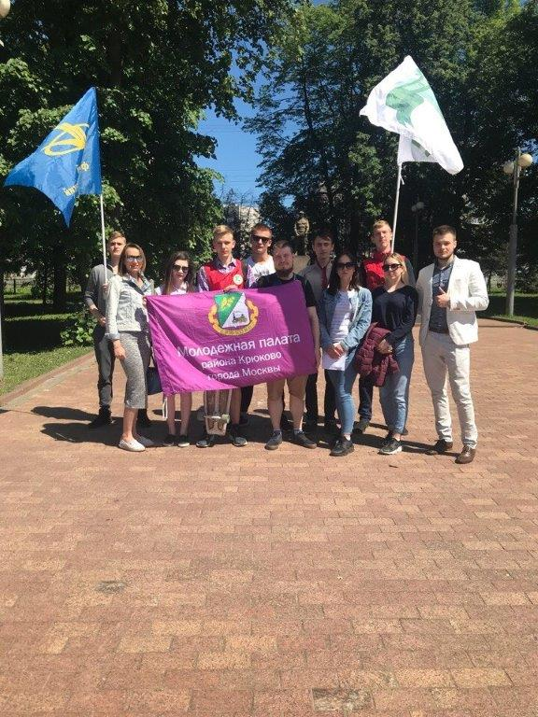
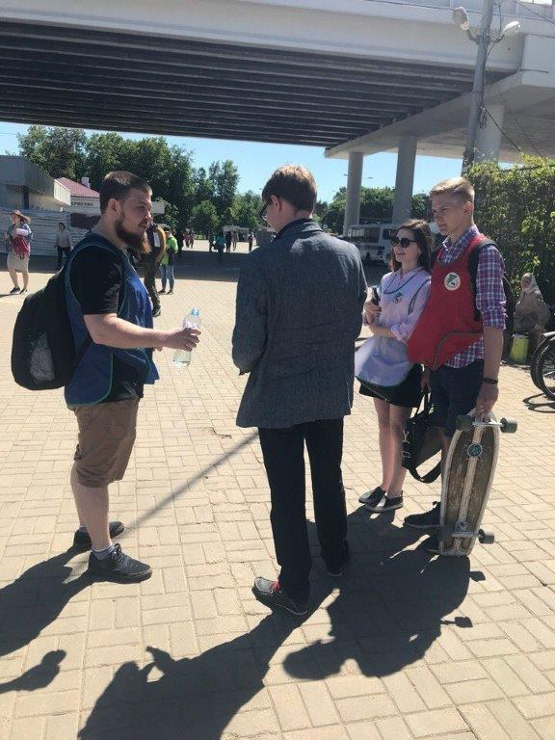
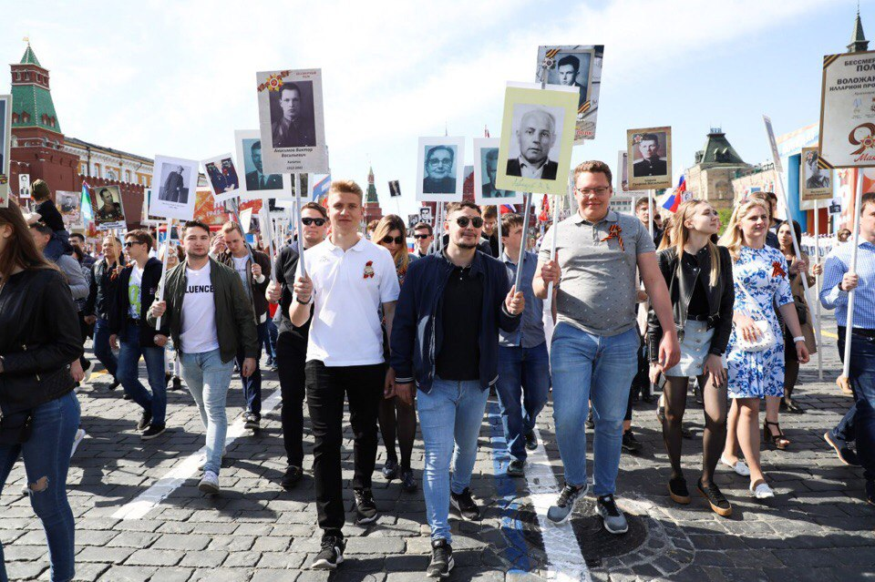
Мероприятия _ Май
Раздача георгиевских ленточек
Акция «Здоровый город»
Шествие Бессмертного полка на красной площади

Slide 14
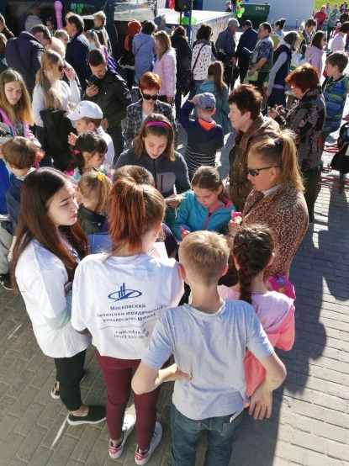
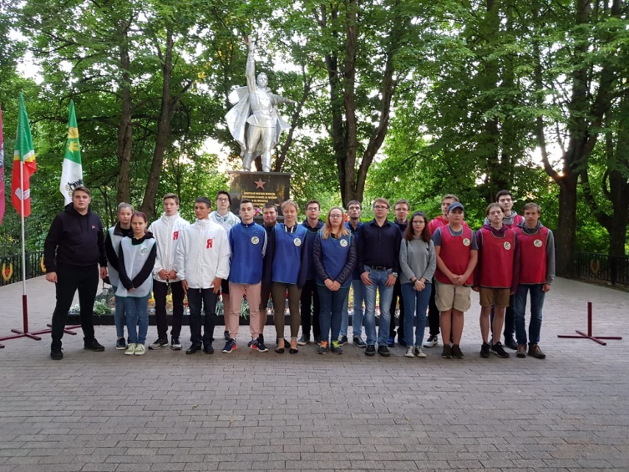
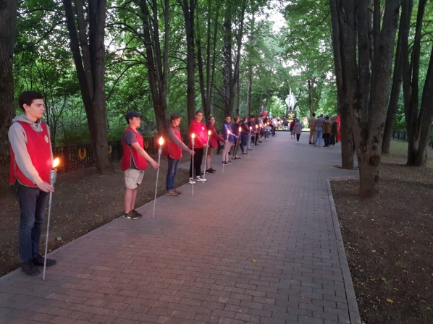
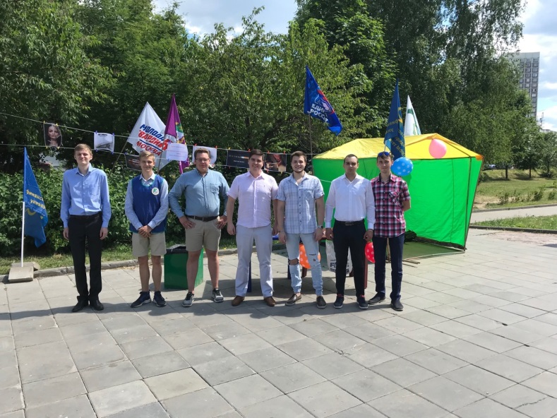
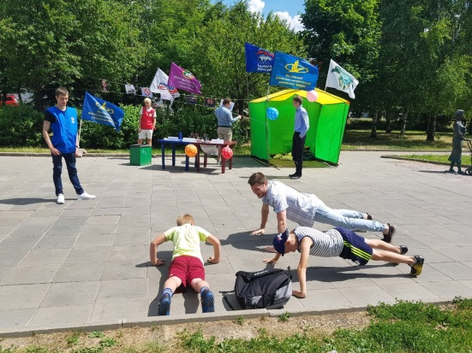
Мероприятия _Июнь
День защиты детей
Акция «Вахта памяти»
Акция «Здоровый город»

Slide 15
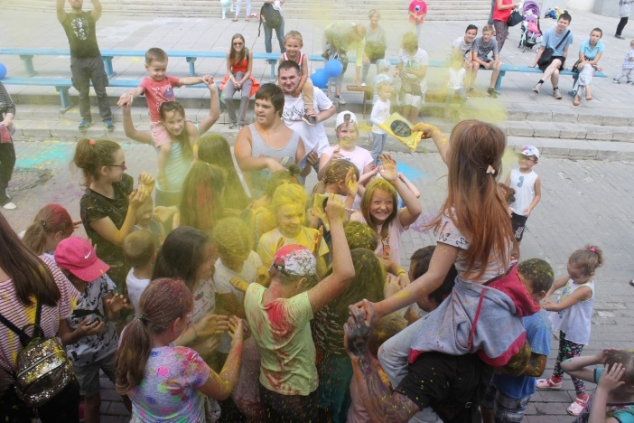
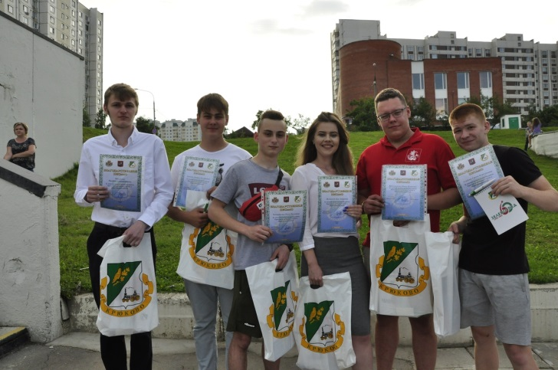
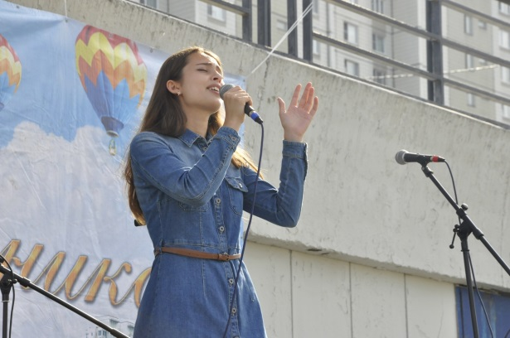
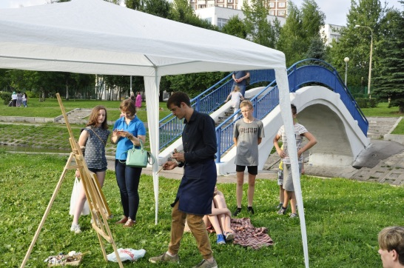
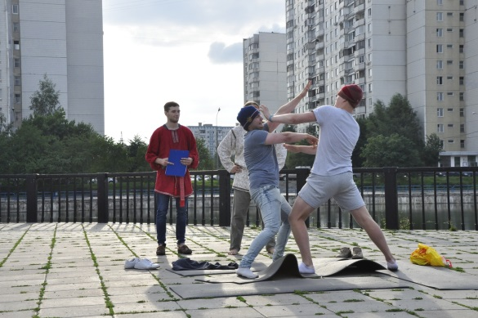
Мероприятия _ Июль
День Молодежи
Награждение членов Молодежной палаты
Проект «ЗелАрбат»

Slide 16
Спасибо за внимание!

